Slide 1
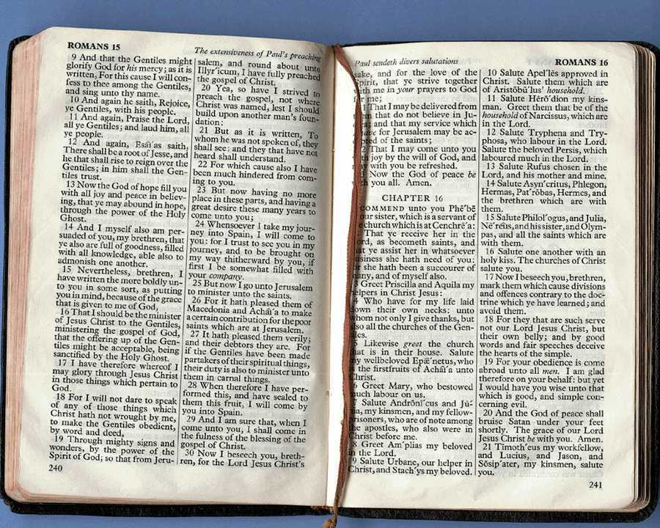
Homiletik: Kepandaian Berkhotbah Ekspositori (Cara Penjelasan)
Dr. Rick Griffith • Singapore Bible College • BibleStudyDownloads.org

Slide 2
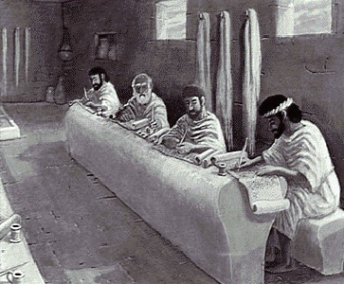
Apa dan Mengapa Cara Eksposisi

Slide 3
“Kita akan melancong minggu depan."
Dengan cara apa? Dengan…
Kereta?
Kereta api?
Bas?
Jet?
Teksi?
Jalan kaki?
Terpulanglah ke mana kita pergi!

Slide 4
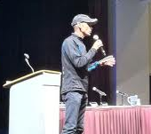
"We will give an expository sermon"
But what is it?
A commentary?
Entertainment?
A Bible lesson?
Passion?
We need a common definition.

Slide 5
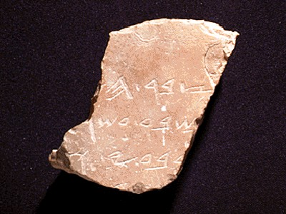
Apa yang Membuat Suatu Khotbah disebut Ekspositori?
1
“Khotbah ekspositori menjelaskan suatu bahagian dalam Alkitab untuk mengarahkan jemaat kepada aplikasi yang benar dan praktis dari bahagian tersebut”
Definisi
Walter Liefeld, NT Exposition (Eksposisi PB), hal. 6
Some

Slide 6
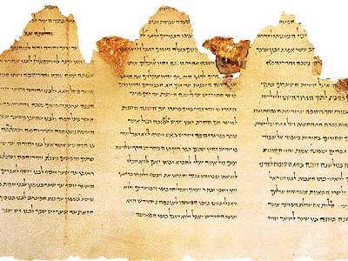
Definisi yang lebih Terperinci…
1
“Khotbah Ekspositori ialah pengisytiharan suatu konsep alkitabiah, berasal dari dan didapatkan melalui kajian sejarah, tata bahasa, sastera dari satu bahagian Firman Tuhan di dalam konteksnya, disediakan terlebih dahulu daripada Roh Kudus. Semua tersebut penting bagi kepribadian si pengkhotbah, dan melalui dia diaplikasikan bagi pengalaman jemaat” (Robinson, hal. 20, diadaptasi oleh beliau dalam suatu seminar khotbah)

Slide 7
Ciri-Ciri Eksposisi
1
Menjelaskan satu bahagian utama dari Firman Tuhan
Liefeld, hal. 6-7

Slide 8
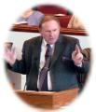
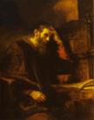
Ciri-Ciri Eksposisi
1
Setia kepada maksud penulis
=
Liefeld, hal. 6-7

Slide 9
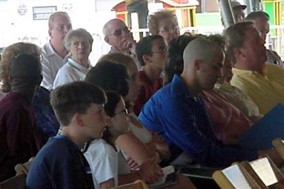
Karakteristik dari Eksposisi
1
Kepaduan
Pemikiran Utama
Pendapat Teks
Liefeld, hal. 6-7

Slide 10
Ciri-Ciri Eksposisi
1
Alur dan Arah
I. Berkaitan dgn Pemikiran Utama
II. Berkaitan dgn Pemikiran Utama
III. Berkaitan dgn Pemikiran Utama
Pemikiran Utama dinyatakan
Pemikiran Teks
Liefeld, hal. 6-7

Slide 11
Ciri-Ciri Eksposisi
1
Aplikasi
Apa yang pendengar harus…
Ketahui
Rasakan
Lakukan
Pemikiran Teks
Liefeld, hal. 6-7

Slide 12
Ringkasan Ciri-Ciri
1
Eksposisi bukan … | Eksposisi adalah …
Khotbah dari beberapa bagian teks dari Firman Tuhan | Menumpu hanya pada satu bagian Firman Tuhan
Memilih apa yang anda ingin katakan dari sebahagian teks Firman Tuhan | Menilik apa yang Allah katakan melalui si penulis
Berbagai tafsiran ayat demi ayat atau mengaji selidik penjelasan singkat dari suatu bahagian Firman Tuhan | Menumpu hanya pada satu ide utama
Tafsiran panjang tanpa menentu arah | Pendapat yang tersaring dan relevan dengan arah.
Penjelasan tanpa menjawab kebutuhan | Penjelasan yang mengaitkan teks dengan kehidupan kita
Khotbah satu kitab dari Firman Tuhan | Khotbah satu teks (bahkan jika itu bukan bagian dari suatu seri)

Slide 13
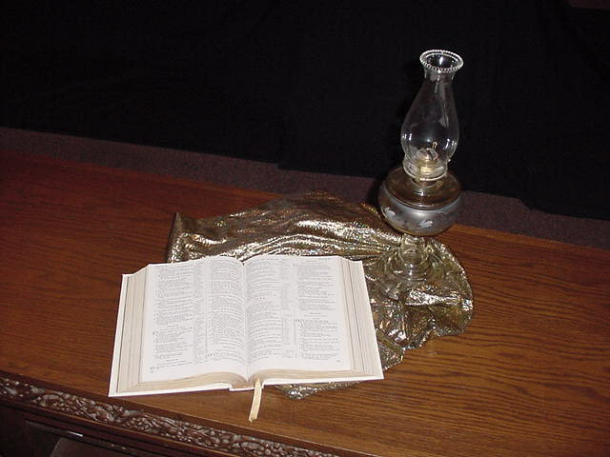
Mengapa kHotbah ekspositori penting?
2

Slide 14
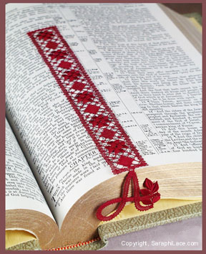
A. Eksposisi berdasarkan teks yang tiada keliru, yang menunjukkan kehendak Allah
2
Dalam kehidupan pribadi kita dengan Tuhan
Dalam keluarga kita
Dalam pekerjaan kita
Dalam Pemahaman Alkitab kita (termasuk yang satu ini)

Slide 15
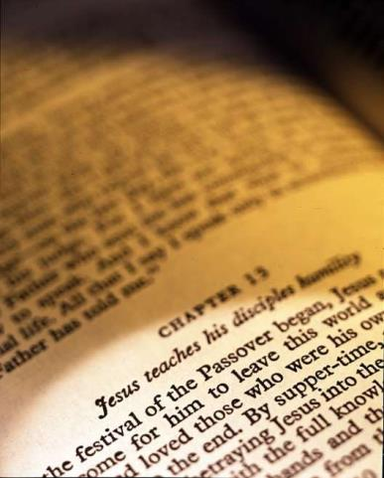
B. Exposisi mengajarkan Firman Tuhan dalam suasana yang ditentukan oleh Roh Kudus
2
Menghindari penyalahgunaan teks untuk mendukung kehendak diri kita
Menghindari pengambilan kesimpulan umum (prinsip) yg tidak tepat

Slide 16
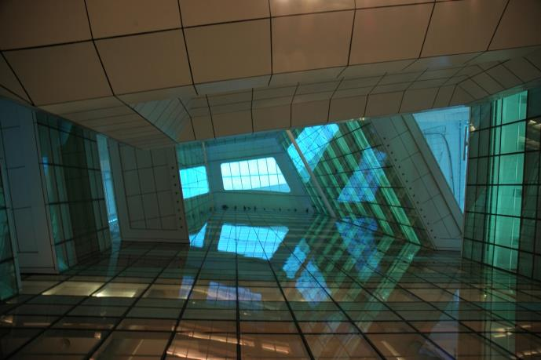
C. Exposisi memiliki kekuasaan dan kekuatan mutlak
2

Slide 17
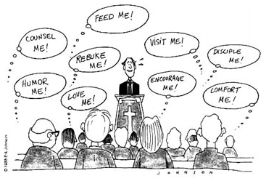
How do you interpret this cartoon?
Feed me!
Counsel me!
Visit me!
Rebuke me!
Disciple me!
Humor me!
Encourage me!
Comfort me!
Love me!
Notes:
Any kind of preaching is tough today!
Yet it still has inherent authority and power when it preaches God’s Word!

Slide 18
D. Exposisi mengarahkan perhatian pendengar kepada Alkitab
2
Cucian
Makan siang
Anak-anak

Slide 19
MENGAPA FIRMAN TUHAN BEGITU PENTING?
Segala tulisan yang diilhamkan Allah memang bermanfaat untuk mengajar, untuk menyatakan kesalahan, untuk memperbaiki kelakuan dan untuk mendidik orang dalam kebenaran. Dengan demikian tiap-tiap manusia kepunyaan Allah diperlengkapi untuk setiap perbuatan baik.
2 Timotius 3:16-17 (LAI)

Slide 20
Empat Hasil dari Firman Tuhan
2
Menempelak
Perbaikan
Mengajar
Mendidik (dlm Kebenaran)
2 Timotius 3:16-17

Slide 21
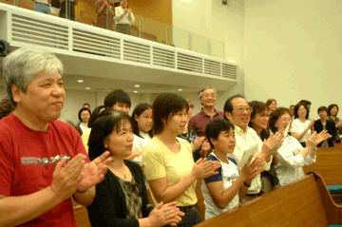
E. Exposisi menemui kebutuhan sebenar kita dari segi perawatan rohani
2

Slide 22
F. Exposisi menjaga dari penafsiran Firman Tuhan yang salah
2
Konteks
Konteks
Teks
Konteks
Konteks

Slide 23
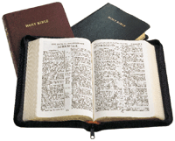
G. Exposisi membenarkan khotbah dari seluruh buku dari Alkitab
2
Khotbah 2015
Khotbah 2013
Minggu 1
Minggu 4
Minggu 2
Minggu 5
Minggu 3
Minggu 6
Khotbah 2008
Khotbah 2009
Exposisi
Khotbah kebanyakan
Khotbah 2011
Khotbah 2012
Galatia
Galatia
Khotbah 2010
Khotbah 2014
Khotbah 2017
Minggu 7
Minggu 10
Khotbah 2016
Minggu 8
Minggu 11
Minggu 9
Minggu 12

Slide 24
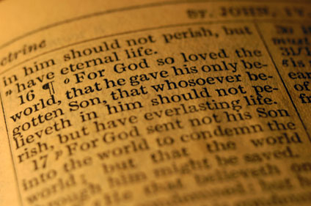
H. Exposisi menjimatkan masa kerana kita tidak perlu memutuskan topik apa yang akan kita sampaikan
2
“Tuhan, topik apa Minggu ini?”

Slide 25
I. Exposisi memungkinkan pengkhotbah berbicara dengan iman
2
Memberi
Pertempuran
Kemurnian Seksual

Slide 26
J. Exposisi menjaga kita dari beberapa bahaya dari khotbah topikal
2
Apa kebahayaan?

Slide 27
Beberapa Bahaya dari Khotbah Topikal
2
Khotbah Topikal | Khotbah Ekspositori
Berkhotbah 2 atau lebih teks Firman Tuhan | Fokus hanya pada satu bagian Firman
Lebih mudah memilih apa yang pengkhotbah ingin katakan dari teks | Memahami apa yang Tuhan katakan melalui penulis
Pengkhotbah merancang kerangka khotbahnya sendiri | Pengkhotbah menulis kerangka khotbahnya berdasarkan teks
Waktu mungkin tidak cukup untuk menempatkan ayat-ayat dalam konteks yang sebenarnya | Tersedia cukup waktu untuk menempatkan ayat-ayat dalam konteks yang sebenarnya
Pengkhotbah dapat dituduh berbicara kepada individual –individual tertentu saja. | Lebih kecil kemungkinan Pengkhotbah dituduh menargetkan subjek atau orang-orang tertentu karena ia berkhotbah secara sistematik.

Slide 28
Black

Slide 29
Homiletik • BibleStudyDownloads.org
Dapatkan slide ini tanpa biaya
Notes:
Homiletics (Preaching) in Indonesian

